Slide 1

0-0-0
ShowNet Icons
0-0-0
▲
▲
▲
0-0-0
▲
0-0-0
Interop Tokyo ShowNet NOC Team
June, 2025
v1.00

Slide 2

特徴
アイコンはすべてベクターになりました
+ 拡大耐性。いやいらんと思うけど気分的に…
+ アイコン集のアップデートがかなり楽に
+ ファイルサイズが (前よりも) 十分の一未満
- 透明はあきらめる
下記のフォントをインストールしておくと良い結果が得られます
Source Code Pro
https://fonts.google.com/specimen/Source+Code+Pro

Slide 3
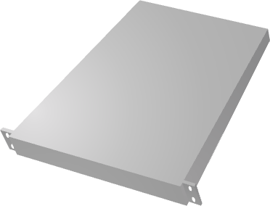
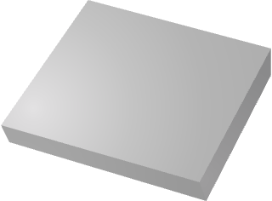





































































L7
server
appliance
storage
console server
terminal
webcam
printer
display
depot
sensor
gnss
server-vm
container
L4-7
cgn
balancer
cache
firewall
inline
firewall
router
vpn
security
device
vpn
cloud
security-va
L3
router
L3-switch
cpe
transit
router-va
eruny
erumi
eruichi
sat
L2
ix
switch
ap
lag
switch-va
wave
wave
bldg
sat-van
1
FlexE
L1
radio
unit
tester
broker
dwdm
transponder
roadm
tap
splitter
exhibitor
transport
special
sfp

Slide 4






interfaces
DR8/2DR4
ZR+/ZR
FR
LR/LX
SR/SX
CWDM
DAC
AOC
UTP
lambda
▲
0-0-0
8.4pt
▲
0-0-0
▲
0-0-0
▲
0-0-0
▲
0-0-0
▲
0-0-0
▲
0-0-0
▲
0-0-0
▲
0-0-0
▲
0-0-0
0-0-0
▲
▲
0-0-0
0-0-0
▲
▲
0-0-0
0-0-0
▲
▲
0-0-0
0-0-0
▲
▲
0-0-0
0-0-0
▲
▲
0-0-0
0-0-0
▲
▲
0-0-0
0-0-0
▲
▲
0-0-0
0-0-0
▲
▲
0-0-0
0-0-0
▲
▲
0-0-0
0-0-0
▲
▲
0-0-0
0-0-0
▲
0-0-0
▲
0-0-0
▲
0-0-0
▲
0-0-0
▲
0-0-0
▲
0-0-0
▲
0-0-0
▲
0-0-0
▲
0-0-0
▲
10.5pt
▲
0-0-0
▲
0-0-0
▲
0-0-0
▲
0-0-0
▲
0-0-0
▲
0-0-0
▲
0-0-0
▲
0-0-0
▲
0-0-0
▲
0-0-0
▲
0-0-0
▲
0-0-0
▲
0-0-0
▲
0-0-0
▲
0-0-0
▲
0-0-0
▲
0-0-0
▲
0-0-0
▲
0-0-0
▲
0-0-0
▲
0-0-0
▲
0-0-0
▲
0-0-0
▲
0-0-0
▲
0-0-0
▲
0-0-0
▲
0-0-0
▲
0-0-0
▲
0-0-0
▲
0-0-0
▲
0-0-0
▲
0-0-0
▲
0-0-0
▲
0-0-0
▲
0-0-0
▲
0-0-0
▲
0-0-0
▲
0-0-0
▲
0-0-0
▲
0-0-0
L2
vlan
vc/ha/stack
100,799,800
shared
L3
mgmt
.6
loopback
wires
800G
medicon
400G
cost
▲
LR/LX
--
SR/SX
111
10
link-id
100G
▲
40G
▲
▲
LR/LX
--
UTP
10G
▲
▲
SR/SX
--
UTP
alt link
1G
etc.
e3
▲
1.1
warp
mgmt

Slide 5
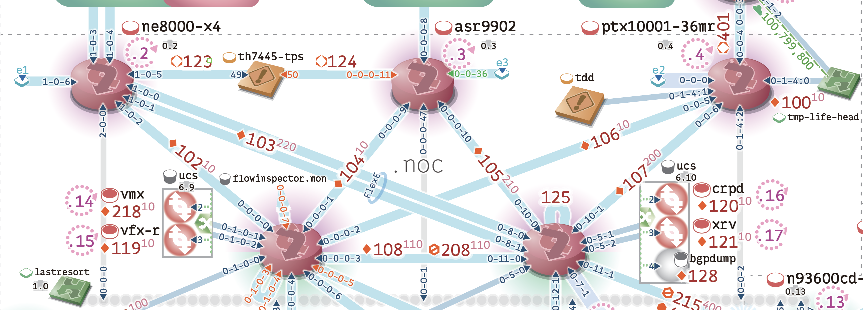



example 1
ShowNet 2021
backbone
Original
ne8000-x4
asr9902
ptx10001-36mr
401
▲
1-0-3
1-0-4
▲
0-0-0-8
0-0-4
100,799,800
▲
.2
0.2
123
th7445-tps
124
.3
0.3
0.4
.4
▲
e1
e3
e2
▲
▲
1-0-5
49
▲
▲
50
0-0-0-11
▲
▲
0-0-36
▲
tdd
▲
0-0-0
▲
▲
0-1-4:0
1-0-6
▲
▲
1-0-0
0-1-4:1
▲
▲
1-0-1
0-0-5
▲
100
10
▲
1-0-2
0-0-0-9
▲
0-0-6
▲
tmp-life-head
2-0-0
▲
▲
0-0-0-10
10
0-1-4:2
▲
103
220
0-0-0-47
▲
106
PowerPoint
102
10
104
10
.noc
ucs
105
210
107
200
ucs
6.9
flowinspector.mon
FlexE
6.10
crpd
.16
.14
vmx
125
2
▲
120
10
218
10
▲
2
0-0-0-7
▲
0-0-0-0
▲
▲
0-0-0-1
0-10-0
▲
▲
1-10-1
.15
vfx-r
0-1-0-1
▲
▲
0-0-0-2
0-8-0
▲
3
▲
xrv
10
.17
119
10
▲
3
0-1-0-2
▲
108
110
110
0-8-1
▲
▲
0-5-1
121
▲
0-0-0-3
208
0-11-0
▲
▲
0-5-2
0-1-0-0
▲
0-11-1
4
▲
bgpdump
lastresort
▲
0-0-0-5
0-5-0
▲
▲
128
n93600cd-
1.0
▲
0-0-0
0-1-0-3
▲
▲
0-0-0-6
▲
0-0-1
▲
0-7-1
▲
0-0-2
0.13
0-1-0-4
▲
▲
0-12-1
▲
0-0-0-4
.13

Slide 6
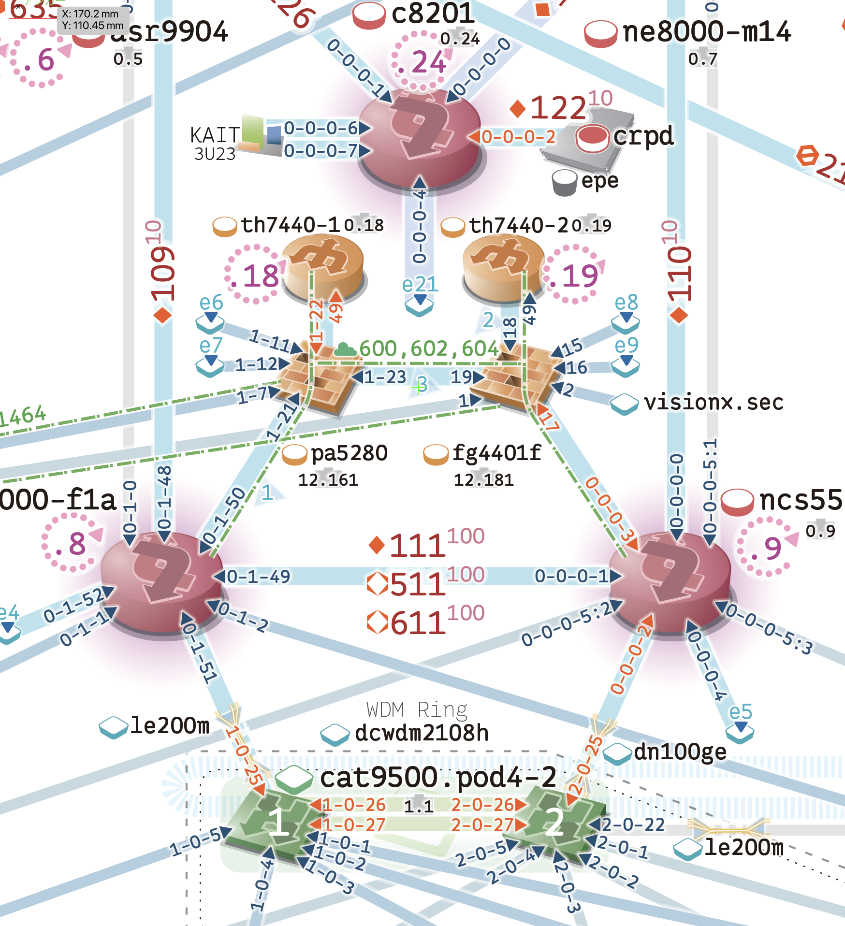
c8201
asr9904
0.24
ne8000-m14
.6
0.5
0-0-0-1
.24
0-0-0-0
0.7
▲
▲
122
10
KAIT
3U23
▲
0-0-0-6
▲
0-0-0-2
crpd
▲
0-0-0-7
epe
example 2
ShowNet 2021 backbone
▲
0-0-0-4
th7440-1
0.18
th7440-2
0.19
109
10
.18
.19
110
10
e21
e6
▲
49
▲
2
▲
49
e8
▲
▲
1-22
▲
18
▲
Original
PowerPoint
e7
▲
1-11
600,602,604
▲
15
e9
▲
▲
1-12
▲
1-23
▲
19
▲
16
▲
▲
1-7
3
▲
2
1464
▲
1-21
▲
1
▲
17
visionx.sec
pa5280
fg4401f
000-f1a
1
12.161
12.181
0-0-0-5:1
0-0-0-0
ncs5
▲
0-1-48
▲
▲
▲
0-1-0
▲
0-1-50
▲
0-0-0-3
.8
111
100
.9
▲
0-1-49
511
100
▲
0-0-0-1
e4
▲
0-1-52
▲
0-1-2
611
100
▲
0-0-0-5:2
▲
▲
0-1-1
▲
0-0-0-5:3
▲
0-1-51
▲
0-0-0-4
▲
0-0-0-2
le200m
WDM Ring
e5
dcwdm2108h
▲
▲
1-0-25
dn100ge
cat9500.pod4-2
2-0-25
▲
▲
1-0-26
1.1
▲
2-0-26
▲
1-0-27
▲
2-0-27
▲
2-0-22
▲
1-0-5
▲
1-0-1
▲
2-0-5
▲
2-0-1
le200m
▲
1-0-2
▲
2-0-4
▲
2-0-2
▲
1-0-3
▲
1-0-4
▲
2-0-3

Slide 7

このファイルの作り方
イラレ側
アイコンを描く
シンボルのリンクはダイナミックにしてから解除
避けるべき表現
透明は使えない。すべてそれっぽい色になおしておく
文字オブジェクトを混ぜてはいけない
白 (CMYK=0,0,0,0) は使えない。グラデーションの一部などに混ざっていてもダメ。ただし1%でもどれかを乗せれば問題ない
これらを破ると、その時はうまくパワポに持って行けているように見えるが、保存 > 閉じる > 開き直すと壊れている
境界の簡素化など適宜編集。影はパワポ側でやるので削除
グループ化
それを右クリ > 書き出し用に追加 > 単一のアセットとして
アセットの書き出しタブ > 右上のオプション > 形式の設定: SVG
オブジェクトID: レイヤー名 → 最小
小数点以下の桁数: 2 → 3
デフォルトのままでいいもの (イラレのバージョンによって違うかも)
スタイル: 内部CSS, フォント: SVG, 画像: 保持, 縮小にチェック, レスポンシブにチェック
設定を保存
サムネが新たに追加されているので、アイコンの名前をつける
書き出しボタン
SVG フォルダに SVG ファイルが書き出される
パワポ側
生成した SVG ファイルをパワポにドラッグ&ドロップ
てーれってー

Slide 8

履歴
2014バージョン
イラレからラスター (png) でパワポに持ってくると境界がボケる
そこで、ベクターにしようとしたが・・・
mac で作ったベクター入りの pptx を Windows で開くと魔界
ものすごくバギーだったため結局 png を経由する羽目に
2021バージョン
ベクターを再挑戦
保存して閉じて再度開くと荒いラスターに落ちる問題
透明が含まれたものをクリップボード経由で直接コピペすると発生
ファイルサイズが数十 MB と異常に大きくなる問題
Windows で四辺がクロップされる問題も発生するので、この方法は断念し SVG にする
一見成功したかに見えたが…
SVG ファイル経由で一部色飛びする問題
イラレ側で透明要素を全部排除すると発生しない
グラデーションで部分的に透明を入れていても発生するので注意
透明問題は、合成後の static な色に落としてからパワポ側の透過やぼかしでごまかす
SVG 特有の問題
黒に塗りつぶされる問題。レイヤー名を「最小」で回避
グラデーションの中心座標が原点にリセットされる問題。「小数点以下の桁数」を 3 にしたらなおる
SVG にした結果
ファイルサイズが劇的に改善
Windows のクロップ問題が解消された
CC BY-SA 4.0 を明示
2022バージョン
アイコン修正: DWDM, 追加 radio unit, display, gnss, special sfp
インタフェース追加: ZR+, ZR, lambda
2023バージョン
このファイルの作り方をアップデート
アイコン追加: transponder, roadm, radio wave
アップデート 各種 cloud
2024バージョン
アイコン追加: tunnel, L3 switch, sat, sat-van, bldg, けもばこフレンズ三匹
アイコンのグループ内に純白が含まれているとそのオブジェクトが消えるのを追記
2025バージョン
メディア追加: FR, DR8/2DR4
論文などで使いにくいというご意見を頂いたのでライセンスを CC BY 4.0 に変更

Slide 9

working environment
icons: Illustrator 2025 29.5.1
edit: PowerPoint for Mac 16.97.2

Slide 10


ShowNet Icons (c) by 2025 Interop Tokyo ShowNet NOC Team
ShowNet Icons is licensed under a
Creative Commons Attribution 4.0 International License.
You should have received a copy of the license along with this
work. If not, see https://creativecommons.org/licenses/by/4.0/

